Slide 1
919 ROS Seminar
Robot
Operating System
20153306 | 유가원

Slide 2
원더봇
텔레옵봇
Robot Operating System
INDEX
Robot Operating System

Slide 3
원더봇
wander-bot

Slide 4
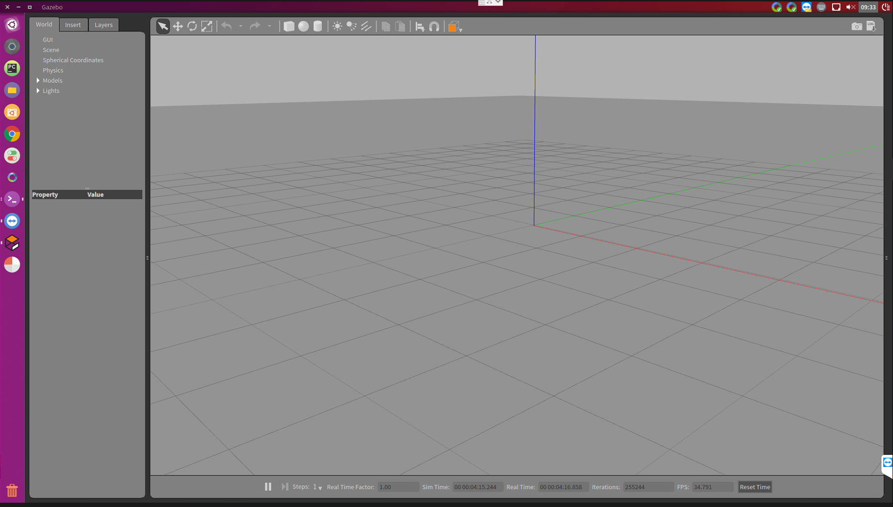
원더봇
텔레옵봇
Gazebo
: 3D 시뮬레이터
gazebo 실행 :
ROS 설치 시, 같이 설치 됨
http://gazebosim.org/tutorials?tut=install_ubuntu에서 설치 방법 확인 가능
$ gazebo

Slide 5
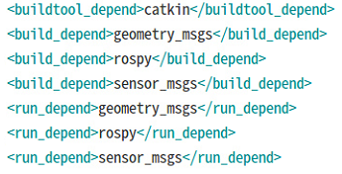
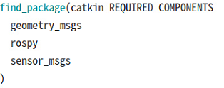
원더봇
텔레옵봇
3초마다 주행과 정지를 반복하는 예제
package 생성
로봇 주행에 사용할 geometry_msgs, sensor_msgs 의존성 추가
CmakeLists.txt , package.xml에 자동으로 필요한 부분이 추가됨
[ CmakeLists.txt ]
[ package.xml ]

Slide 6

원더봇
텔레옵봇
3초마다 주행과 정지를 반복하는 예제
생성한 패키지에 script 디렉토리 생성 후 red_light_green_light.py 작성
~/catkin_ws/src/wanderbot $ mkdir scripts
~/catkin_ws/src/wanderbot $ cd scripts
~/catkin_ws/src/wanderbot/scripts $ vi red_light_green_light.py

Slide 7
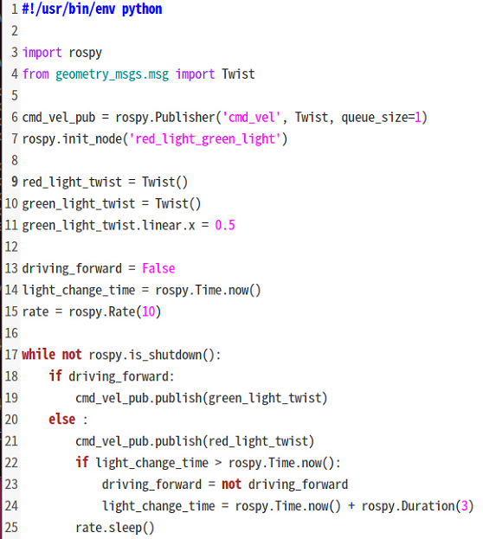
원더봇
텔레옵봇
3초마다 주행과 정지를 반복하는 예제
Line | 설명
4 | Vector3 타입의 linear, angular 값을 가지는 msg
6 | queue_size=1 인자는 오직 한 개의 발신 메시지를 버퍼링하게 함
9-10 | 메시지 생성
9 | 모든 필드를 0으로 설정 ( 정지 명령을 내림 )
11 | 초당 0.5m 속도로 직진
12 | 운행 여부를 표현하는 변수
18-19 | 운행 여부가 True 이면 green_light_twist를 publish
20-21 | 운행 여부가 False 이면 red_light_twist를 publish
22-24 | 정기적으로 시스템 시간을 확인 하고 적색 등과 녹색등을 번갈아 작동시킴
[ red_light_green_light.py ]
Notes:
전체 설명 : 3초마다 주행과 정지를 교대로 하면서 초당 10회의 움직임 명령 스트림을 보냄 주행하는 동안 프로그램은 초당 0.5m 씩 전진 속도 명령을 보낼 것임
#6 : 메시지를 보내는 노드가 수신 노드가 받을 수 있는 속도보다 더 빨리 보내고 있다면 rospy는 queue_size 개수 이상의 메시지는 단순히 폐기
#9 : 메시지의 생성자 (Twist)는 모든 필드를 0으로 설정 . 메시지의 속도 성분들이 모두 0이기 때문
#11 : Twist 메시지의 선형 속도 x는 관례적으로 로봇이 향하고 있는 방향으로 정렬되어 있음
#22-24 :

Slide 8
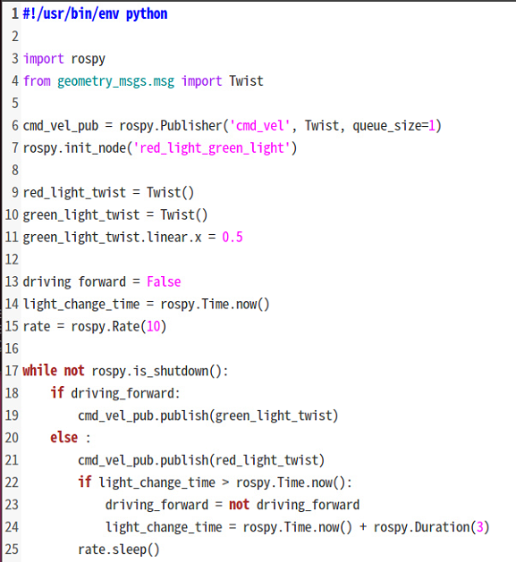
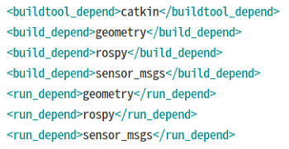
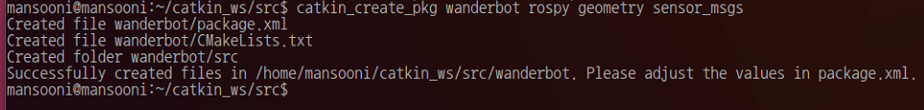
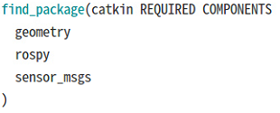
원더봇
텔레옵봇
latched topic
: 데이터를 가끔 발행하는 노드 설계에 사용되는 특수한 토픽

Slide 9
래치된 토픽
사용자 메시지 자료형 정의
latched topic
: 데이터를 가끔 발행하는 노드 설계에 사용되는 특수한 토픽
Solution
pub = rospy.Publisher ( ‘map’, nav_msgs/OccupancyGrid, latched=True )
구독자는 토픽을 구독할 때 전송된 제일 마지막 메시지를 자동적으로 얻게 됨
Notes:
토픽이 광고될 때 래치된다고 설정하면 solution 이 가능
선택적인 latched 인자를 사용하여 래치 여부 설정

Slide 10
사용자 메시지 자료형 정의
Defining user Message data types

Slide 11
래치된 토픽
사용자 메시지 자료형 정의
ROS 기본 메시지 자료형
ROS 자료형 | 파이썬 자료형
bool | bool
int8 | int
uint8 | int
int16 | int
uint16 | int
int32 | int
uint32 | int
int64 | long
uint64 | long
float32 | float
float64 | float
string | string
time | rospy.time
std_msgs 패키지는 기본 자료형을 정의
이러한 자료형의 배열은 고정 길이 또는 가변 길이 관계 없이 파이썬의 튜플(tuples)로 변환
파이썬에서 튜플이나 리스트로 사용이 가능
BUT 내장 메시지 자료형만으로
부족할 때 사용자 메시지를 정의
[ ROS의 기본 메시지 자료형 및 대응되는 파이썬 자료형 ]

Slide 12
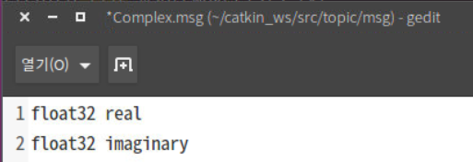

래치된 토픽
사용자 메시지 자료형 정의
새 메시지 정의
패키지의 msg 디렉터리에 있는 특수한 메시지 정의 파일을 사용하여 ROS 메시지를 정의
package 디렉토리에 msg 디렉토리 생성 후, Complex.msg file 작성
[ Complex.msg ]
package.xml 파일 수정 : 빌드 시스템에 새로운 메시지 정의를 알려주기 위함
[ package.xml ]

Slide 13
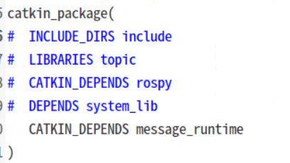
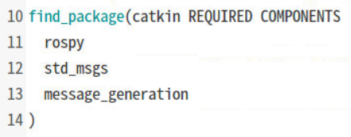
래치된 토픽
사용자 메시지 자료형 정의
새 메시지 정의
CMakeLists.txt 파일 수정
캣킨이 message_generation 패키지를 찾는 것을 알 수 있게 하기 위함
실행시 메시지를 사용한다고 캣킨에게 알림

Slide 14
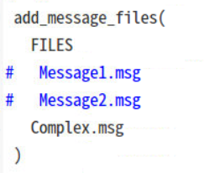
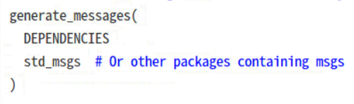
래치된 토픽
사용자 메시지 자료형 정의
새 메시지 정의
CMakeLists.txt 파일 수정
사용자 메시지에 필요한 모든 종속성을 포함시킴
메시지 파일을 추가함으로써 어떤 것을 컴파일할지 캣킨에게 알림

Slide 15
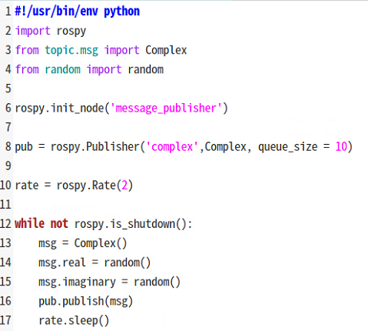
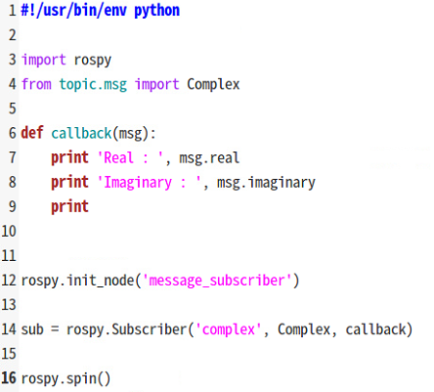
래치된 토픽
사용자 메시지 자료형 정의
새로운 메시지 사용방법
message_publisher.py
message_subscriber.py

Slide 16
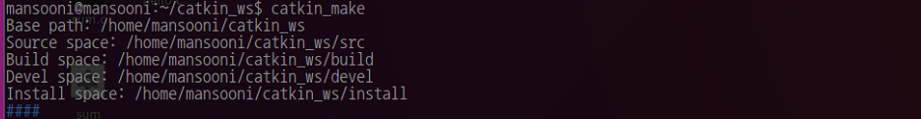
래치된 토픽
사용자 메시지 자료형 정의
새로운 메시지 사용방법
실행 권한 설정
$ chmod u+x message_publisher.py message_subscriber.py
workspace의 루트에서 catkin_make 수행
~/catkin_ws $ catkin_make

Slide 17
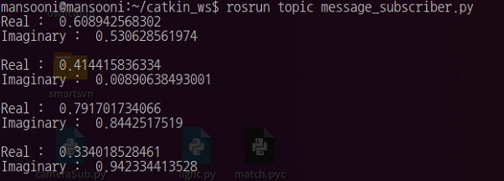
래치된 토픽
사용자 메시지 자료형 정의
새로운 메시지 사용방법
$ roscore
$ rosrun topic message_publisher.py
$ rosrun topic message_subscriber.py

Slide 18
Q&A

Slide 19
919 ROS Seminar
Robot Operating System
Thank you
20153306 | 유가원

